Slide 1


Análisis y Previsión del Mercado de la Automoción
IV Foro de Automoción de Málaga
11/12/2014

Slide 2

Análisis y Previsiones del Mercado de V.N.

Slide 3
¿Cómo será la Previsión para el Euro 5?
En Miles
Turismos + 4x4 + Comerciales

Slide 4
¿Cómo será la Previsión en España y Andalucía?
Turismos + 4x4 + Comerciales
ESPAÑA
ANDALUCÍA

Slide 5
¿Cómo será la Previsión en Málaga?
Turismos + 4x4 + Comerciales
MÁLAGA

Slide 6
Análisis y Previsiones de Precios & Promociones

Slide 7
¿Cómo será la Evolución del Precio Medio Ponderado?
Turismos + 4x4

Slide 8
¿Cómo será la Evolución del Precio Medio Ponderado?
Comerciales

Slide 9
¿Cómo son las Promociones Medias?
Promoción Media Euro 5 . Total Mercado
Incluye Plan PIVE
Fuente: PROMOCAR

Slide 10
¿Cómo es la Eficacia del Plan PIVE?

Slide 11
Análisis por Geotipos

Slide 12
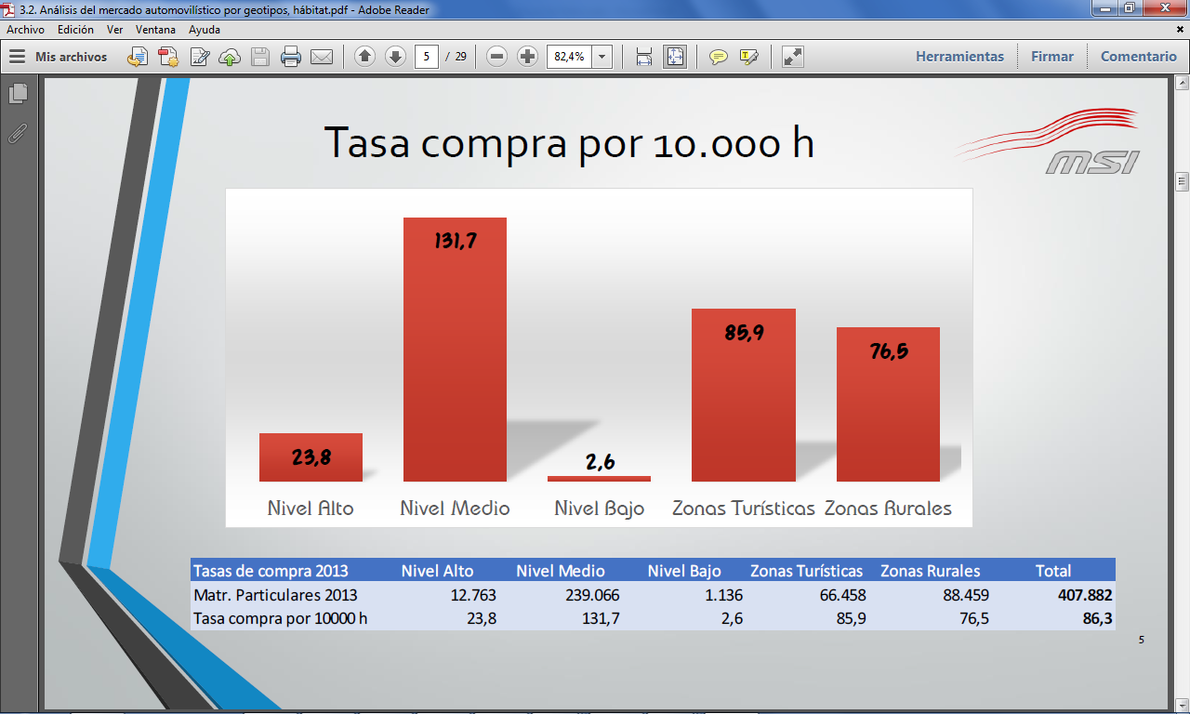
¿Cómo es la Tasa de Compra por Geotipos?

Slide 13
Análisis por Flotas

Slide 14
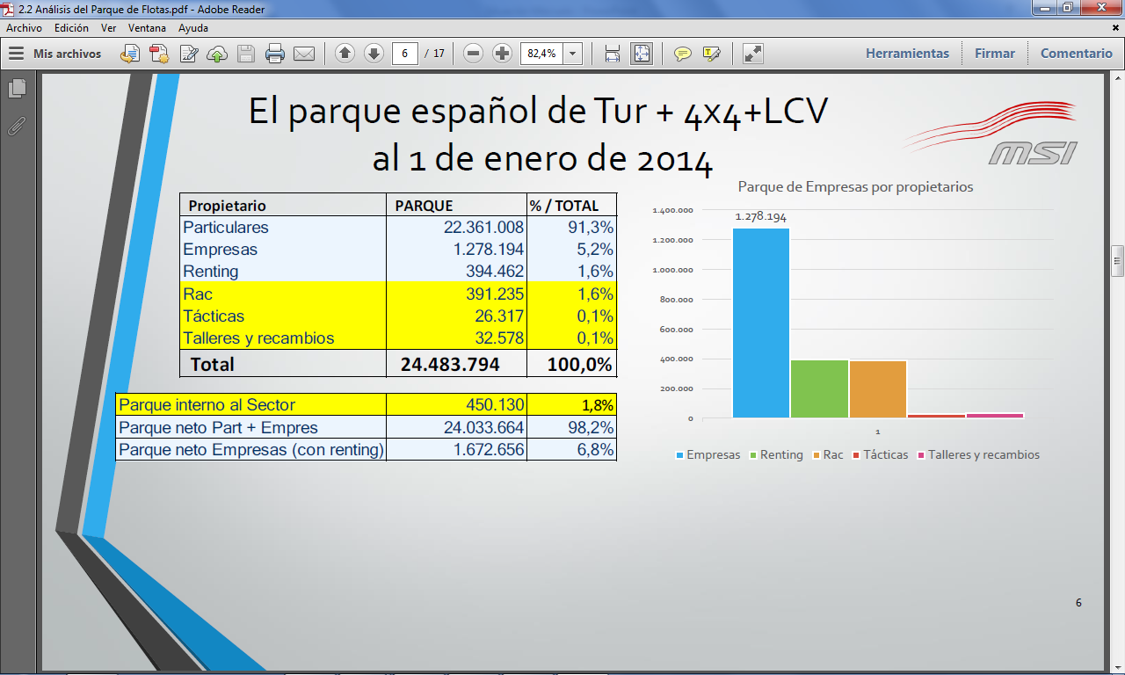
¿Cómo se distribuye el Parque de Empresas?
Turismos + 4x4 + Comerciales

Slide 15
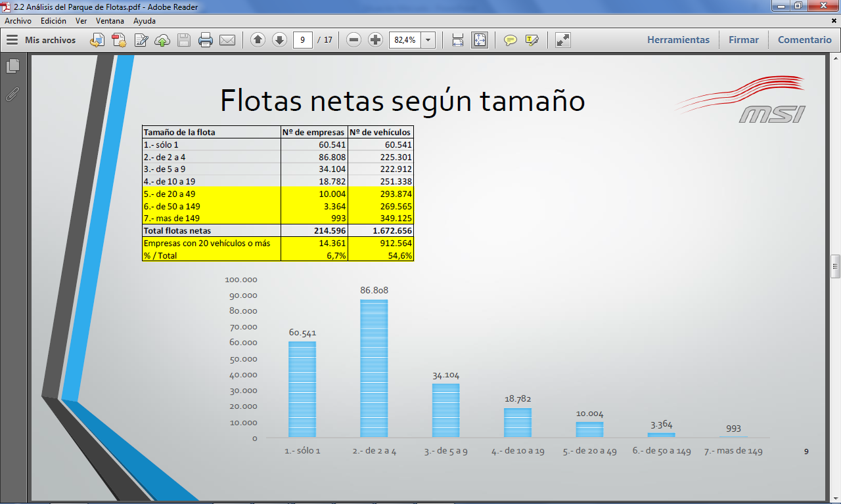
¿Cómo se Distribuyen las Flotas en España?

Slide 16
¿Cómo se Distribuyen las Flotas en Málaga?
Turismos + 4x4 + Comerciales

Slide 17
Análisis y Previsión de VO

Slide 18
¿Cómo será la Previsión del VO en España y Andalucía?
Turismos + 4x4 + Comerciales
ESPAÑA
ANDALUCÍA

Slide 19
¿Cómo será la Previsión del VO en Málaga?
Turismos + 4x4 + Comerciales
MÁLAGA

Slide 20
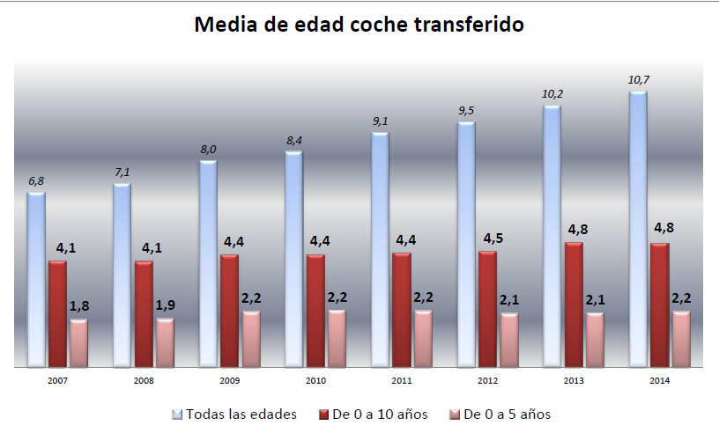
¿Cómo será la Edad Media del VO en España en 2014?
Turismos + 4x4

Slide 21
Análisis y Previsión de Parque

Slide 22
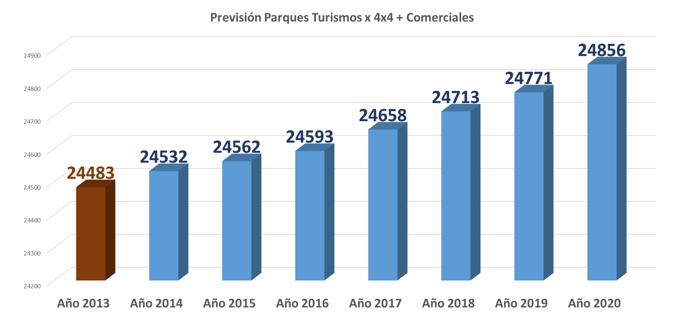
¿Cómo será el Parque del Futuro en España?
En Miles

Slide 23
¿Cómo será el Parque del Futuro en Málaga?
En Miles
Previsión Parque Turismos + 4x4 + Comerciales

Slide 24
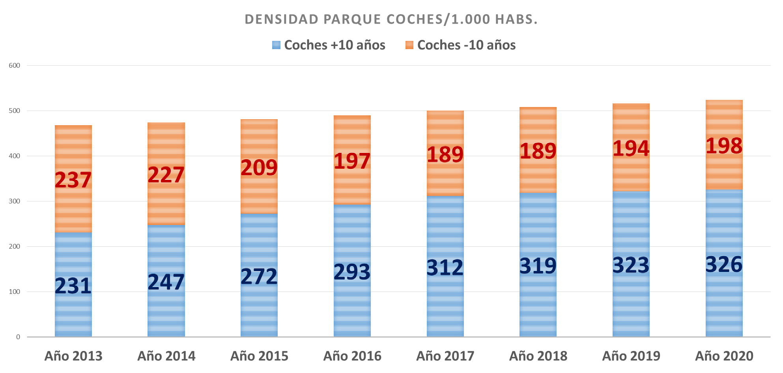
¿Cómo será la Densidad del Parque del Futuro?

Slide 25
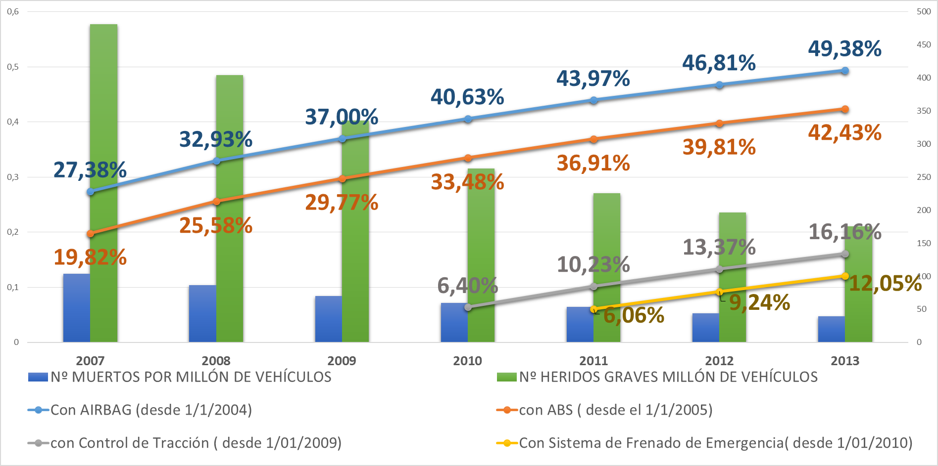
Equipamiento de Seguridad vs Muertos accidentes

Slide 26
MSI, SISTEMAS DE INTELIGENCIA DE MERCADO
Avda de Alberto Alcocer, 46 6ª Planta
Madrid – 28016 (Spain)
Teléfono: 00 34 914 584220
Fax: 00 34 914 571703
www.msiberia.eu

